Slide 1
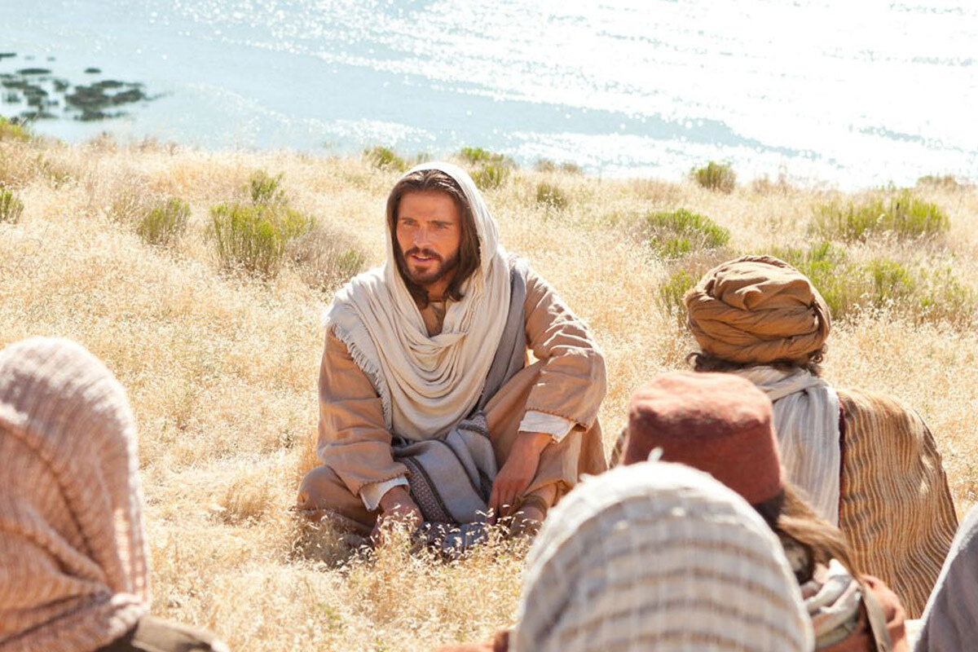
Tvoje slovo mi vracia život.
Ž 119,50
Lectio divina

Slide 2
1.
Statio
zastavím sa
nájdem si tiché a pokojné miesto
stíšim sa a aj vnútorne sa pripravím na stretnutie s Bohom
odložím všetky veci, ktoré by ma mohli rušiť
poprosím o pomoc Ducha Svätého

Slide 3
Modlitba pred čítaním Svätého písma
Nebeský Otče, s vierou beriem do rúk Sväté písmo. Verím, že obsahuje slová, ktoré mi majú byť svetlom na životnej ceste.
Bože Duchu Svätý, ty si vnukol svätopiscom, čo majú napísať; prosím ťa, pomáhaj mi pochopiť všetky tieto slová a daj mi silu podľa nich žiť.
Pane Ježišu, dvom emauzským učeníkom horelo srdce, keď si im vysvetľoval Písmo. Rozohrej aj moje srdce láskou k tebe, keď budem čítať Sväté písmo, a daj, nech ťa stále hlbšie poznám.
Svätý Cyril a Metod, vy ste prví preložili Sväté písmo do reči našich predkov. Vyproste mi lásku k Svätému písmu a odhodlanosť stvárňovať podľa neho celý môj život.

Slide 4
2.
Lectio
čítam
Čo hovorí text?
pozorne si prečítam text (najlepšie nahlas)
všímam si slová, gestá, fakty, postavy, situácie
znova si prečítam text
označím si slovo, vetu alebo myšlienku, ktorá ma zaujala
môžem si porovnať podobné texty
napr. s Mk 7, 24-30

Slide 5
Mt 15, 21-28
Ježiš odtiaľ odišiel a odobral sa do okolia Týru a a Sidonu. Tu prišla k nemu istá kanaánska žena z tých končín a kričala: „Zmiluj sa nado mnou, Pane, syn Dávidov! Dcéru mi hrozne trápi zlý duch.“ Ale on jej neodpovedal ani slovo. Jeho učeníci pristúpili k nemu a prosili ho: „Pošli ju preč, lebo kričí za nami.“ Ale on odvetil: „Ja som poslaný iba k ovciam strateným z domu Izraela.“ No ona prišla k nemu, poklonila sa mu a povedala: „Pane, pomôž mi!“ On jej odpovedal: „Nie je dobré vziať chlieb deťom a hodiť ho šteňatám.“ „Áno, Pane,“ vravela ona, „ale aj šteňatá jedia odrobinky, čo padajú zo stola ich pánov.“ Vtedy jej Ježiš povedal: „Žena, veľká je tvoja viera! Nech sa ti stane, ako chceš.“ A od tej hodiny bola jej dcéra zdravá.

Slide 6
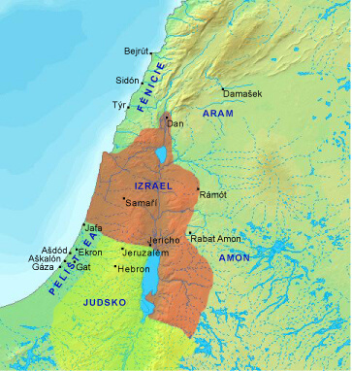
- evanjeliový príbeh sa odohráva mimo územia Svätej zeme
- Týr a Sidon - mestá, v ktorých sa praktizovala pohanská modloslužba
- pohanské národy = nepriatelia Židov
- ľudia tu nerozlišovali čisté a nečisté jedlá, uctievali bôžikov, vykonávali pohanský kult na ich oslavu a nezachovávali Božie prikázania
- Židia používali pre obyvateľov nežidovského pôvodu označenie všeobecné označenie "Gréci", ale aj "pohania", "hriešnici", "psy"

Slide 7
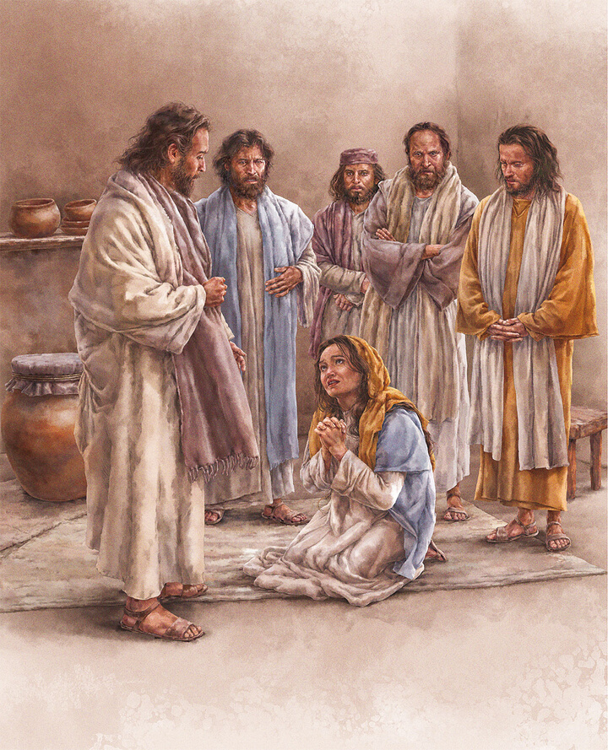
"Zmiluj sa nado mnou, Pane, syn Dávidov! Dcéru mi hrozne trápi zlý duch."
Žena ho vzýva ako Mesiáša, ktorého očakáva židovský národ (oslovenie "Syn Dávidov" je židovský mesiášsky titul) a jej slová navyše ukazujú veľkú dôveru v Ježišove schopnosti uzdraviť jej dcéru.
Oslovenie "Pane" sa v biblickom slovníku používa pre Boha. Ide o vyznanie viery, lebo žena spoznáva v Ježišovi Boha.
Ale Ježiš jej neodpovedá...
Zdanlivá prísnosť Krista, keď nevenoval pozornosť prosiacej matke, má však úplne iný cieľ. Boh vo svojej dobrote chce zdokonaliť hodnotu oveľa väčšiu ako zdravie dcéry, túži zdokonaliť vieru matky. Každé mlčanie Boha na prosbu, ktorá Mu je prednášaná, je skúškou viery toho, kto sa modlí.

Slide 8
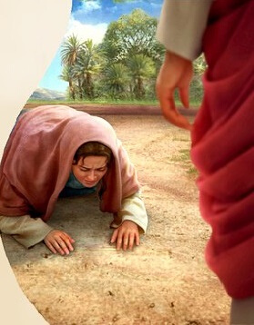
"prišla k nemu, poklonila sa mu a povedala: "Pane, pomôž mi!"
Žena je v zúfalej situácii matky, ktorá opúšťa svoje choré dieťa.
Prichádza sama.
Hľadá všetky možnosti, aby sa jej dcéra uzdravila.
Kľaká si pred Ježišom = vyjadrenie hlbokej viery. Prosí od neho to, čo dokáže iba Boh - zvíťaziť nad zlým duchom.

Slide 9
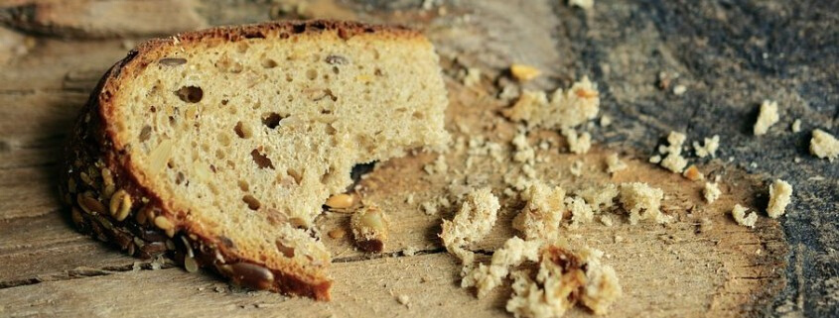
"Nie je dobré vziať chlieb deťom a hodiť ho šťenatám."
Teraz jej Ježiš odpovedá, aj keď jeho slová vyjadrujú odmietnutie: „Nie je dobré vziať chlieb deťom a hodiť ho šteňatám.“ Vlastné deti sú predsa Izraeliti, pretože Izrael je prvorodeným Božím synom (porov. Ex 4,22); psy sú pre Izraelitov nečisté zvieratá, ktoré v Písme symbolizujú pohanov.
Žena reaguje pokorne, preto povie: "Áno, Pane", ale zároveň si ďalej vraví po svojom a dodá: „ale aj šteňatá jedia odrobinky, čo padajú zo stola ich pánov." Jej slová ukazujú hlbokú vieru: Áno, my pohania sme psi, ale verím, že Boh, ktorý vo svojej láske dáva chlieb všetkým ľuďom, neopustí ani nás v našich potrebách. Ježiš v jej slovách rozpoznáva hlbokú vieru, a preto napokon mení svoj postoj: „Žena, veľká je tvoja viera! Nech sa ti stane, ako chceš“ (Mt 15,28), a to slovo spôsobí okamžité uzdravenie jej dcéry.

Slide 10
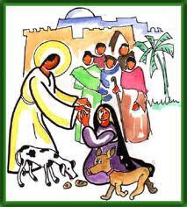
"Žena, veľká je tvoja viera! Nech sa ti stane, ako chceš."
Žiaden z apoštolov nepočul pochvalu, akú počula tá pohanka z úst Ježiša. Žena, vystavená skúške, prirovnaná psovi, neodišla od Ježiša, ale verila, že jedine On môže vyliečiť jej dcéru, súhlasila s tým, aby bola zavýjajúcim psom pri nohách Pána, lebo aby obsiahla omrvinku zdravia pre svoje dieťa.
Keby odišla, urazená slovami Ježiša, bola by nešťastná i jej dcéra i ona sama na celý život. Pretože vytrvala, pričom prekonala ťažkú skúšku, odišla plná šťastia
Dostala viac ako prosila. Dcéra vyzdravela, a ona odišla hrdá, lebo bola postavená ako vzor pre všetkých Židov, plná radosti kvôli sile svojej viery, pričom mala potvrdenie samého Ježiša: „Žena, veľká je tvoja viera“.
Ježiš nepredkladá žene žiadne ďalšie podmienky, nehovorí jej: „Keď budeš mať vieru, urobím pre teba to, o čo žiadaš.“ Ani inokedy nikomu nepovedal: „Ak budeš mať vieru, tak ťa spasím.“ Nie , Ježiš rozpoznáva vieru človeka, ktorý stojí pred ním, a vie takej osobe vnuknúť ďalšiu dôveru.

Slide 11
3.
Meditatio
uvažujem
Čo hovorí text mne?
premýšľam nad hodnotami, o ktorých hovorí text
porovnám text so svojim vlastným životom
pýtam sa, čo mi chce Boh prostredníctvom tohto textu povedať v mojej osobnej situácii
pýtam sa, k akým postojom a pocitom ma Boh inšpiruje

Slide 12
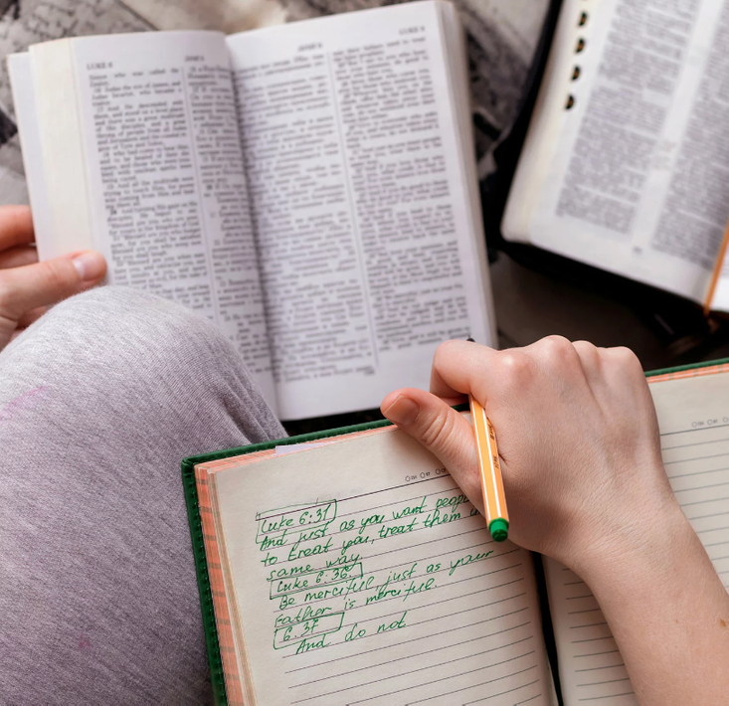
Dobrému Bohu viac záleží na vzraste a zdokonalení našej viery, našej dôvery, ako na uskutočnení prosieb, ktoré Mu predkladáme.
Dobrota Boha je vzdialená od našich predstáv o dobrote. Niekedy je príliš prísna,tvrdá, náročná. Dobrota, v ktorej ide o iné hodnoty, ako si my myslíme.
Som ochotný zniesť pokorne urážky a príkoria, vydržať skúšky a neodísť od Pána? Alebo sa urážam a odchádzam?
To, že nedostávame, často je následkom toho, že nie sme vytrvalí.
Aká je moja vytrvalosť prosiť?
Prostredníctvom týchto znamení Ježiš jasne ukazuje, že hostina Božieho kráľovstva je prístupná pre všetkých. Pozývajúcim na hostinu Božieho kráľovstva mám byť aj ja.
Som dostatočne otvorený tejto myšlienke? Pozývam ľudí, ktorí sú okolo mňa, prípadne aj neveriacich ochutnať jedlo z Božej hostiny?

Slide 13
4.
oratio
modlím sa
Ako odpoviem?
modlitba je rozhovor medzi mnou a Bohom
Boh so mnou hovoril prostredníctvom svojho slova, teraz je čas odpovedať
chválim Boha, ďakujem, prosím

Slide 14
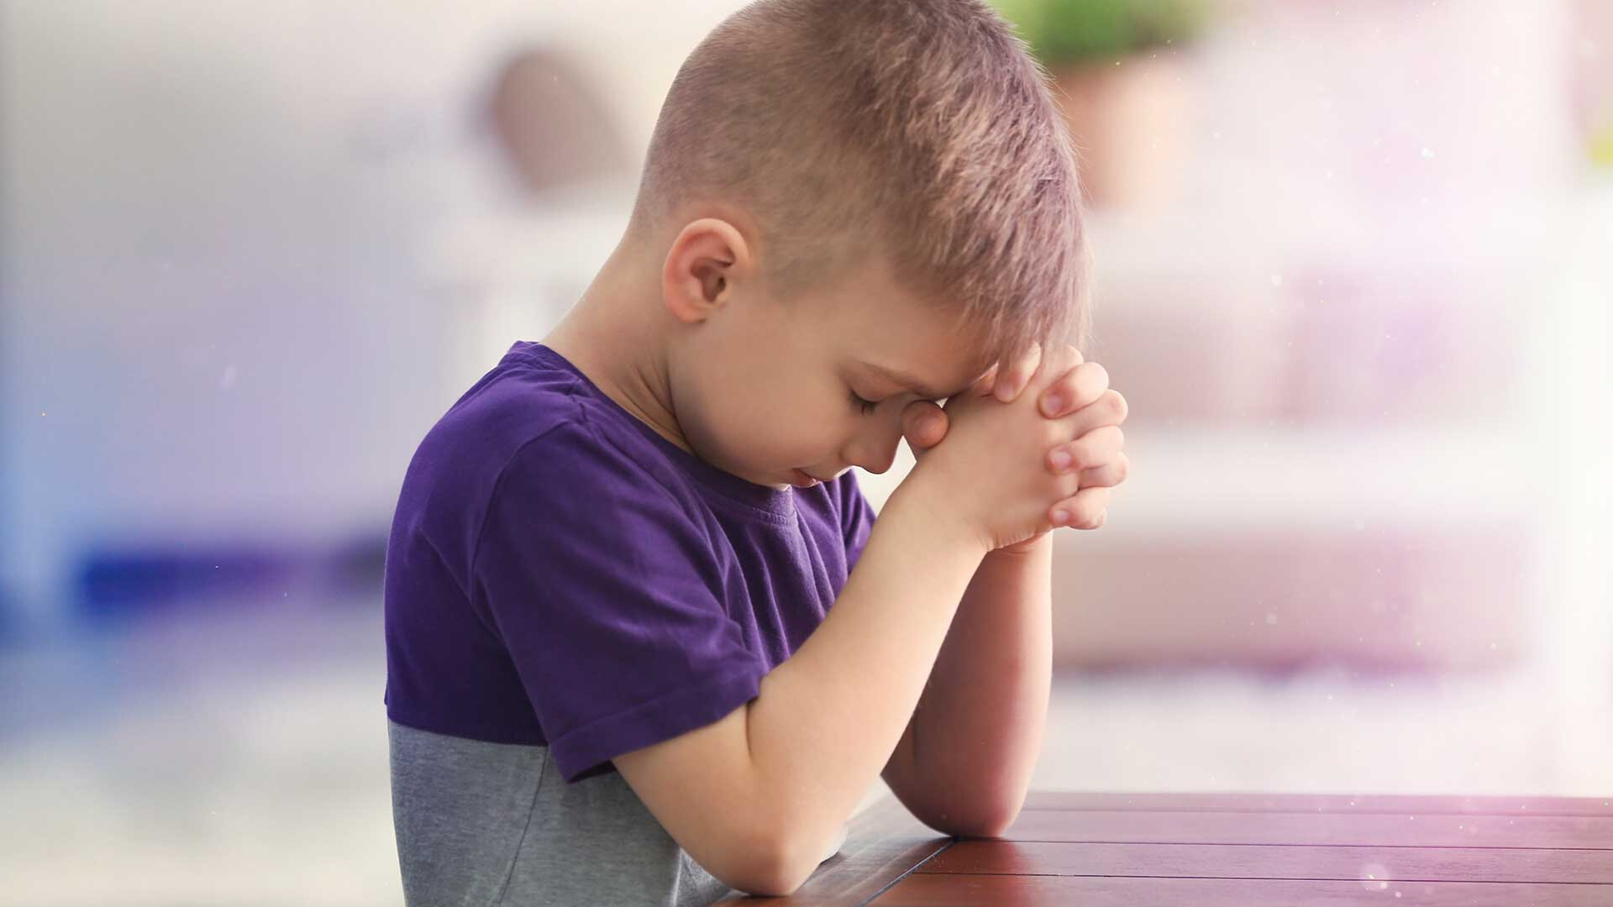
Modlitba nás pretvára, mení a napráva.
Boh nám dáva to, čo je pre nás najlepšie,
aj keď to nemusíme hneď rozoznať.
Povedz Bohu
čo máš
na srdci

Slide 15
5.
contemplatio
som "mimo" s Bohom
budem chvíľu v Božej prítomnosti, bez slov, nechám hovoriť svoje srdce

Slide 16
6.
Actio
realizujem
K čomu ma Boh povzbudzuje?
Božie slovo premieňa môj život
snažím sa uviesť do praxe to, čo som objavil/a pri stretnutí s Bohom prostredníctvom jeho slova
som poslaný/á do sveta žiť jeho Slovo

Slide 17
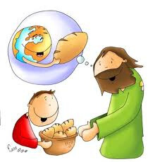
Boží plán spásy je pre celý svet
Zdroj: Katechéza prof. Františka Trskenského: http://www.kpkc.sk/sites/default/files/katecheza.pdf
https://dku.abuba.sk/node/1720

